Slide 1
DSEV2
DS Engine Version2

Slide 2
Dll hierarchies
Dual.Common.Core
Dual.Common.Core.FS
Dual.Common.Base.CS
Dual.Common.Base.FS
Ev2.Core
Aas.Core.Aas3_0
Ev2.Aas

Slide 3
Dll hierarchies (serialization)
<submodelElementCollection>
<idShort>Work</idShort>
<value>
<property>
<idShort>Name</idShort>
<valueType>xs:string</valueType>
<value>F1W1</value>
</property>
<submodelElementCollection>
<idShort>Graph</idShort>
<value>
<submodelElementCollection>
<idShort>Vertices</idShort>
<value>
<submodelElementCollection>
<idShort>Action</idShort>
<value>
<property>
<idShort>Name</idShort>
<valueType>xs:string</valueType>
<value>F1W1C1</value>
</property>
<property>
<idShort>IsDisable</idShort>
<valueType>xs:boolean</valueType>
<value>False</value>
</property>
</value>
</submodelElementCollection>
"modelType": "SubmodelElementCollection",
"idShort": "Work",
"value": [
{
"modelType": "Property",
"idShort": "Name",
"valueType": "xs:string",
"value": "F1W1"
},
{
"modelType": "SubmodelElementCollection",
"idShort": "Graph",
"value": [
{
"modelType": "SubmodelElementCollection",
"idShort": "Vertices",
"value": [
{
"modelType": "SubmodelElementCollection",
"idShort": "Action",
"value": [
{
"modelType": "Property",
"idShort": "Name",
"valueType": "xs:string",
"value": "F1W1C1"
},
{
"modelType": "Property",
"idShort": "IsDisable",
"valueType": "xs:boolean",
"value": "False"
}
]
}
Ev2.Core
"Case": "Work",
"Fields": [
{
"Name": "F1W1",
"Vertices": [
{
"Case": "Action",
"Fields": [
{
"Name": "F1W1C1",
"IsDisabled": false,
"IsPush": false
}
Memory Instance
DsSystem
DsWork
DsFlow
…
Newtonsoft
Json
Ev2.Parser
Ev2.Aas
*.ds
AAS
XML
AAS 용
Json

Slide 4
Json serialize 유의사항
OO 의 Polymorphism 지원 어려움 (Type name full 로 적을 경우 유지 보수 문제)
  ➔ Discriminated Union

Slide 5
AAS Json vs 일반 Json
AAS Json 의 경우, property(속성) 이름을 지을 수 없다.
  상대적으로 길고 복잡해 짐
AAS Json ←→ AAS Xml 은 비교적 전환이 쉬움
  AasCore.Aas3_0 이용
    내부적으로는 System.Text.Json 을 이용

Slide 6
Class Hierarchy
INamed
IVertex
ISystem
IFlow
IGraph
DsNamedObject
INamedVertex
DsSystem
DsFlow
Vertex
IWork
IGraph
DsWork
DsCoin
DsAction
DsAutoPre
DsSafety
DsCommand
DsOperator

Slide 7

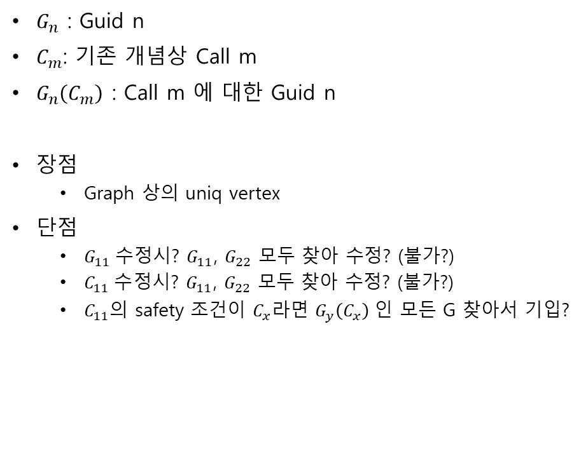



Guid 사용 고려사항
$G_{n}$ : Guid n
$C_{m}$: 기존 개념상 Call m
$G_{n}\left(C_{m}\right)$ : Call m 에 대한 Guid n
장점
  Graph 상의 uniq vertex
단점
  $G_{11} 수$정시? $G_{11}$, $G_{22}$ 모두 찾아 수정? (불가?)
  $C_{11} 수$정시? $G_{11}$, $G_{22}$ 모두 찾아 수정? (불가?)
  $C_{11}의$ safety 조건이 $C_{x}라$면 $G_{y}\left(C_{x}\right) 인$ 모든 G 찾아서 기입?
$$G_{1}(C_{1})$$
$$G_{11}(C_{11})$$
$$G_{2}(C_{2})$$
$$G_{22}(C_{11})$$

